Slide 1
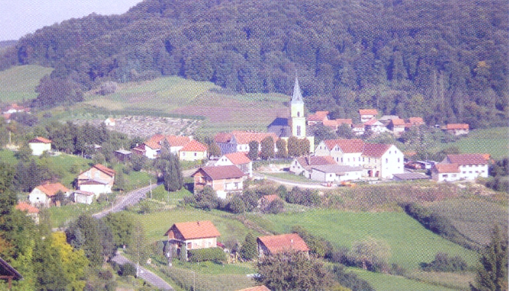
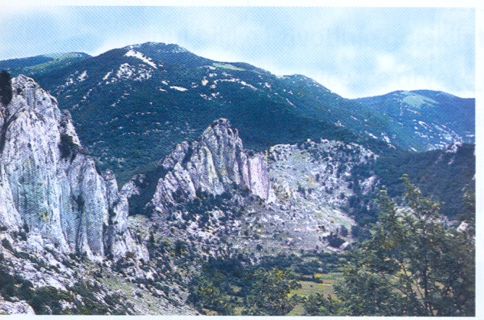
Gospodarstvo brežuljkastog i gorskog zavičaja
Vesna Bego, OŠ Dragutina Domjanića, Sveti Ivan Zelina

Slide 2
Ljudi u brežuljkastom kraju najčešće uzgajaju:
ovce
povrće
koze
svinje
perad
voće
školjke
goveda

Slide 3
Zadane pojmove spoji crtom.
peradarstvo
ratarstvo
vinogradarstvo
stočarstvo
uzgoj vinove loze
uzgoj stoke
uzgoj peradi
uzgoj povrća i žitarica na oranici

Slide 4
Ljudi se u brežuljkastom kraju ne bave:
šumarstvom
poljoprivredom
turizmom
ugostiteljstvom
pomorstvom

Slide 5
Izbaci uljeza! Objasni.
svinje
patke
kokoši
purani
guske

Slide 6
U tvornicama se proizvodi hrana, odjeća i namještaj.
DA NE

Slide 7
Zadane pojmove spoji crtom.
prehrambena
industrija
tekstilna
industrija
drvna
industrija
proizvodnja odjeće
izrada namještaja
proizvodnja hrane

Slide 8
U brežuljkastom kraju ima veći broj toplica pa je razvijen:
a) seoski turizam
b) zdravstveni turizam
c) morski turizam

Slide 9
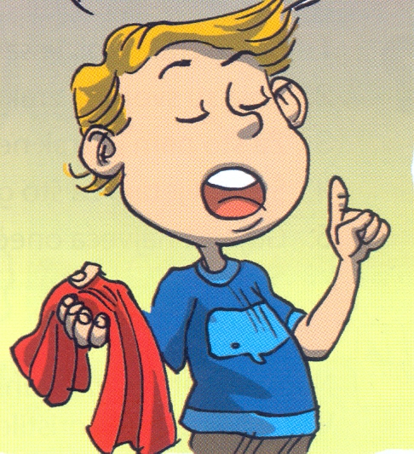
U gorskom kraju ima mnogo šuma pa se ljudi najviše bave
šumarstvom.

Slide 10
U gorskom zavičaju ljudi najviše uzgajaju:
a) goveda i perad
b) koze i svinje
c) goveda i ovce

Slide 11
Poredaj pravilnim redoslijedom. Napiši redne brojeve.
___drvo se odvozi u tvornicu
4.
2.
___stabla se odvoze do pilane
3.
___stabla se pile u pilani
___rušenje stabala u šumi
1.
___izrađuje se namještaj
5.

Slide 12
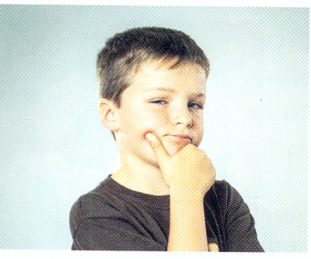
U gorskom zavičaju nije razvijena drvna industrija.
DA NE

Slide 13
Što se najčešće uzgaja u gorskom zavičaju?
a) krumpir i kupus
b) pšenica i krumpir
c) kupus i suncokret

Slide 14
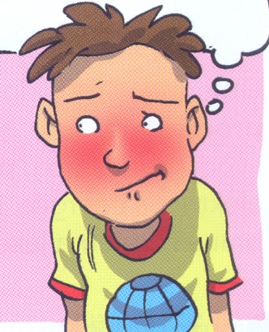
U gorskom zavičaju nalazi se:
a) NP Brijuni
b) NP Risnjak
c) NP Kornati

Slide 15
Bravo !

